Slide 1
IN2P3
Journée 50 ans IN2P3 à Orsay 28/09/2021
Reynald Pain

Slide 2
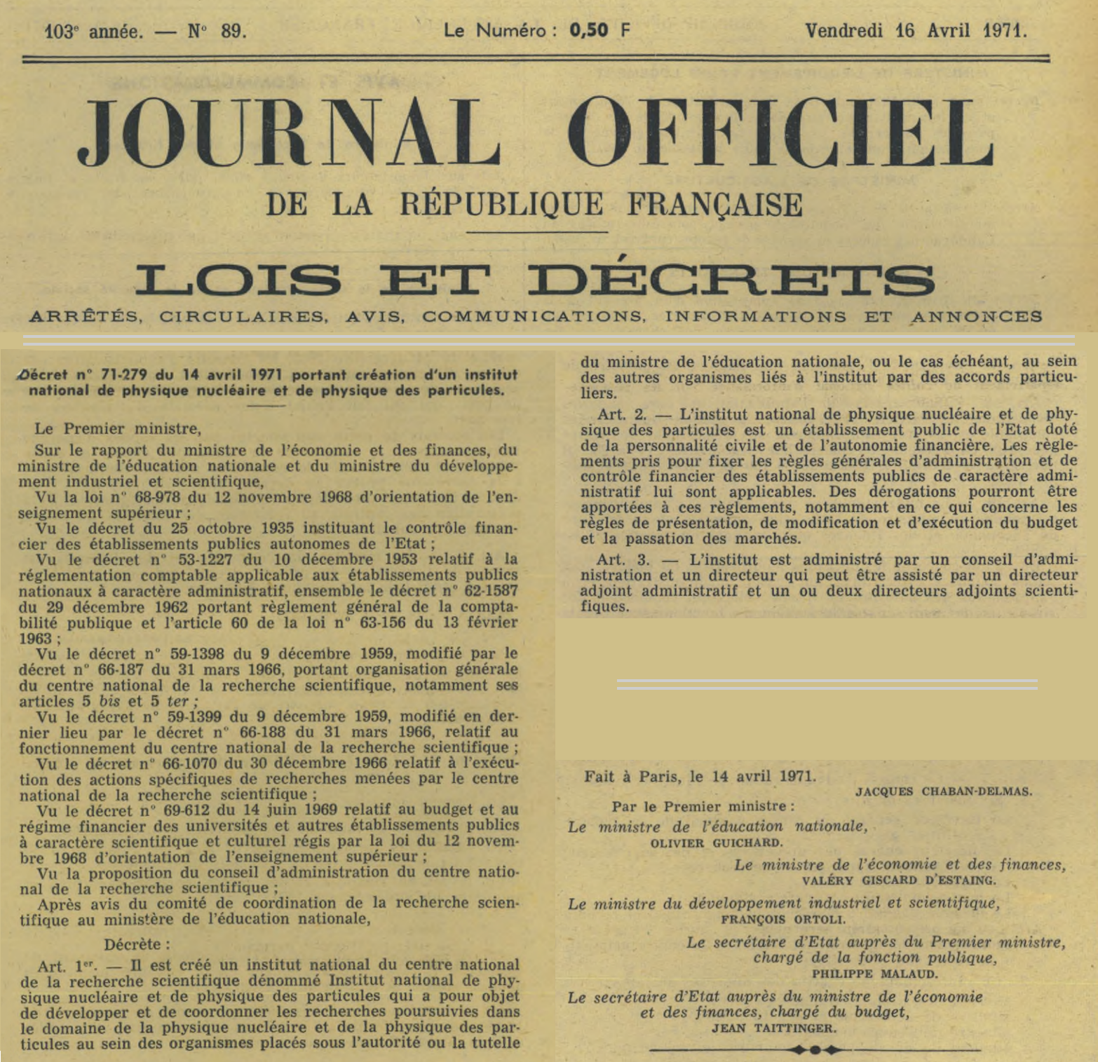
IN2P3 : 1971 -

Slide 3
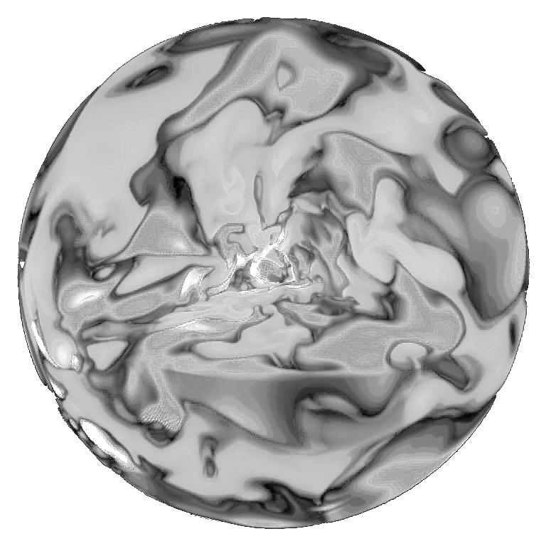
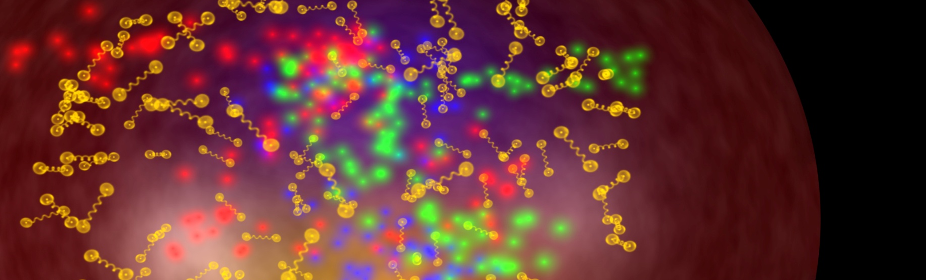
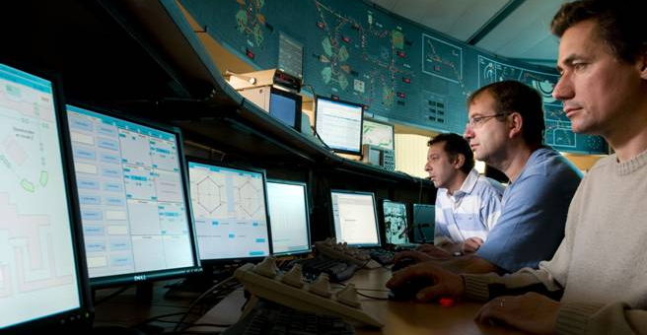
Un institut national
MISSION : COORDONNER LA RECHERCHE DANS LES DOMAINES DE LA PHYSIQUE NUCLÉAIRE, DE LA PHYSIQUE DES PARTICULES ET DES ASTROPARTICULES
al
EXPLORE
La Physique des deux infinis : des particules élémentaires à la cosmologie
COORDONNE
des Programmes de Recherche et Participations françaises dans les grandes infrastructures de Recherche
PILOTE
LIENS AVEC LA SOCIÉTÉ
DÉVELOPPE
des Unités de Recherche, le plus souvent en partenariat avec des Universités et/ou Organismes de Recherche
des technologies, des applications et recherches interdisciplinaires associées
expertises,
enseignement et
formations
APPORTE

Slide 4
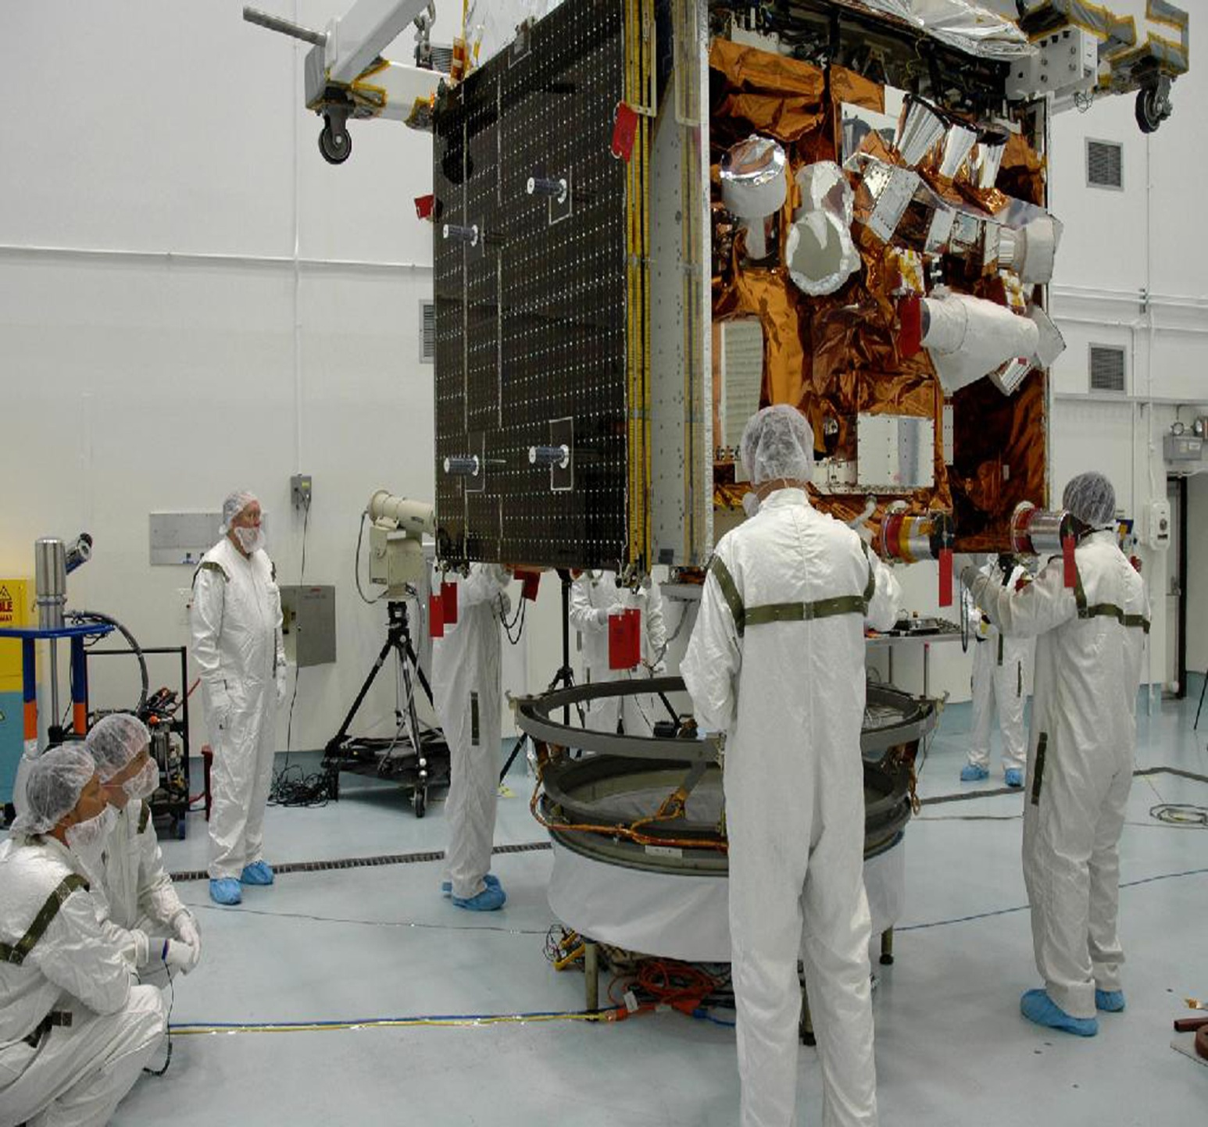
IN2P3 2021 : chiffres clés
1000 chercheurs et enseignants-chercheurs,
1500 personnels ingénieurs, techniciens et administratifs
Environ 300 post-doctorants
et 450 étudiants en thèse
25 laboratoires et unités
de soutien technique,
en partenariat avec des universités*, le CEA**, et l’INFN en Italie***
10 plateformes interdisc.
de recherche (accel.)
30 programmes nationaux de recherche
50 accords collaboratifs Internationaux de recherche
© CENBG, LSM – Conception graphique : Anna Thibeau (IPNL)
80 M€ budget annuel
(hors salaires)
20 M€ très grandes Infrastructures de recherche
*dont UC Berkeley et Univ Tokyo **GANIL , ***EGO, + participations CERN, FAIR, LSSTC et CTAO

Slide 5
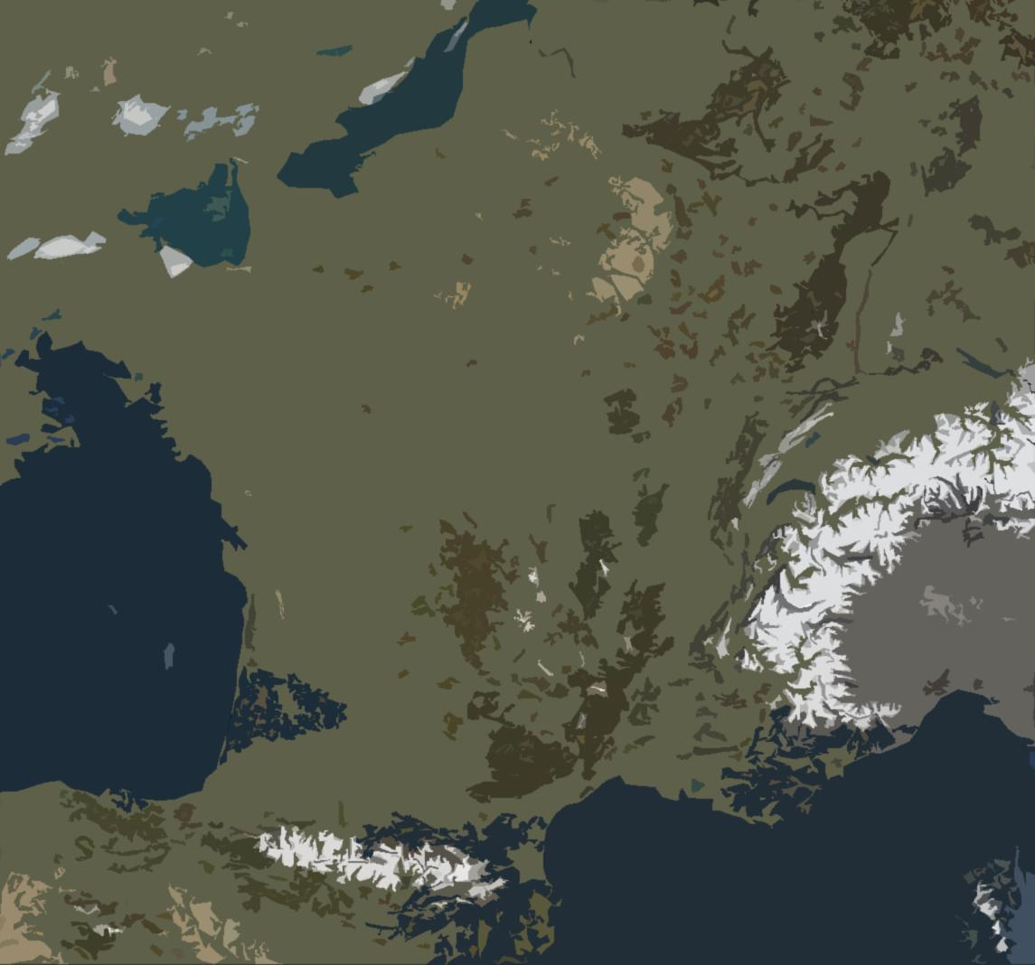
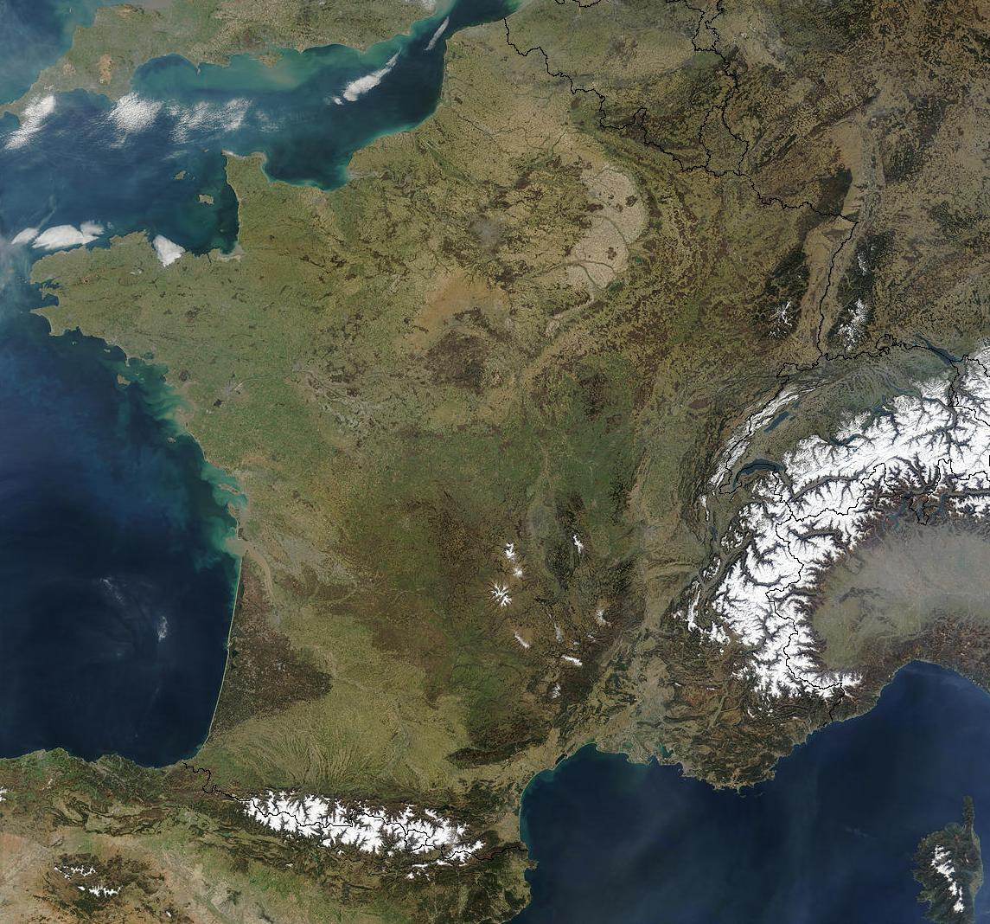
IN2P3 2021 en France
APC, LPNHE,
Musée Curie
LNCA
GANIL
LPCC
LLR, OMEGA
IPHC
IJCLab
SUBATECH
IP2I, LMA
CC-IN2P3
Personnels permanents
LAPP
LPC
< 50
50 - 150
CENBG
LPSC, LSM
150 - 300
300 - 600
CPPM
L2IT
LUPM
LSPM

Slide 6
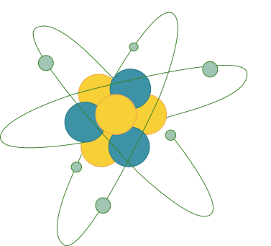
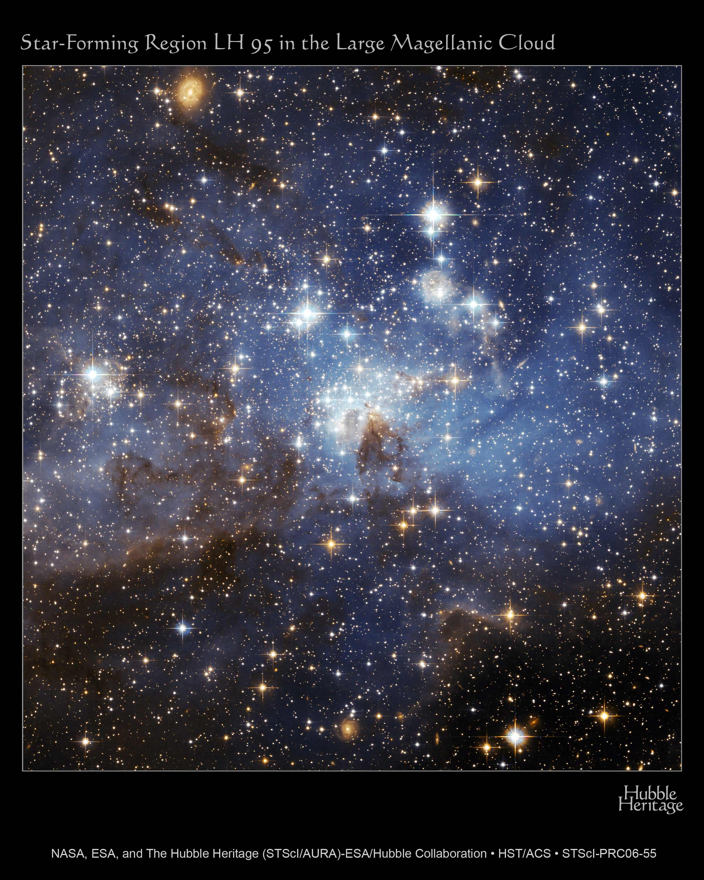
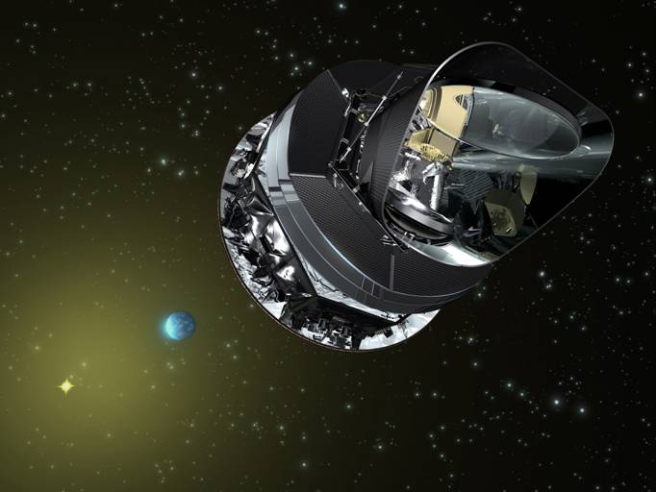
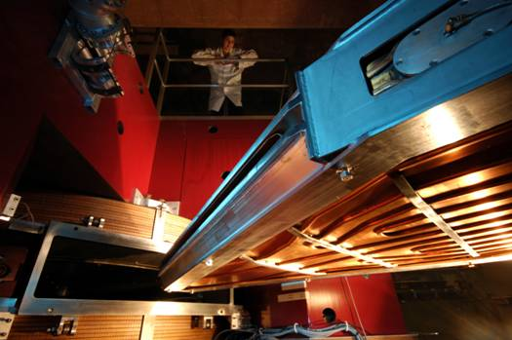
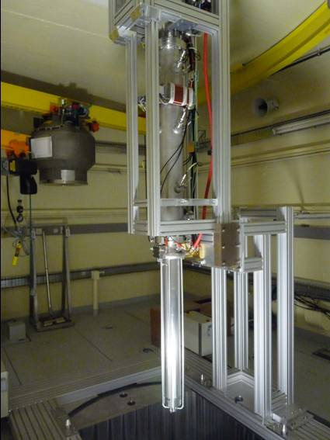
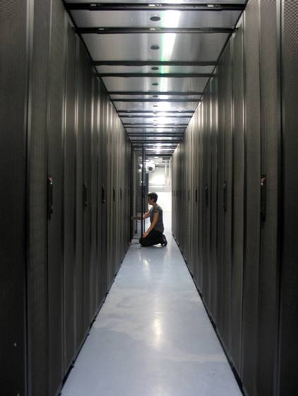
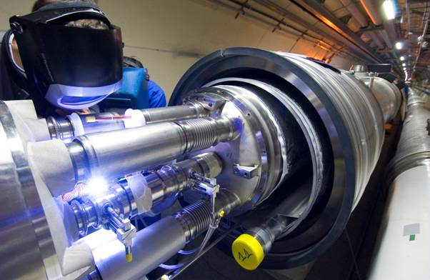
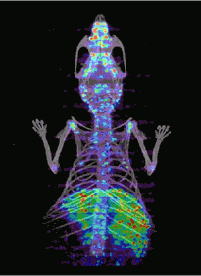
IN2P3 2021 : 5 domaines de recherche
Physique des particules & Hadronique
Physique nucléaire &
Applications
Structure de la matière nucléaire, énergie nucléaire et application médicales
Physique des astroparticles & Cosmologie
Composition de l’Univers et son évolution
Constituants élémentaires
Interactions fondamentales
Accélérateurs & Technologies
Recherche et développement
Calcul & Données
Science des données et du Calcul

Slide 7
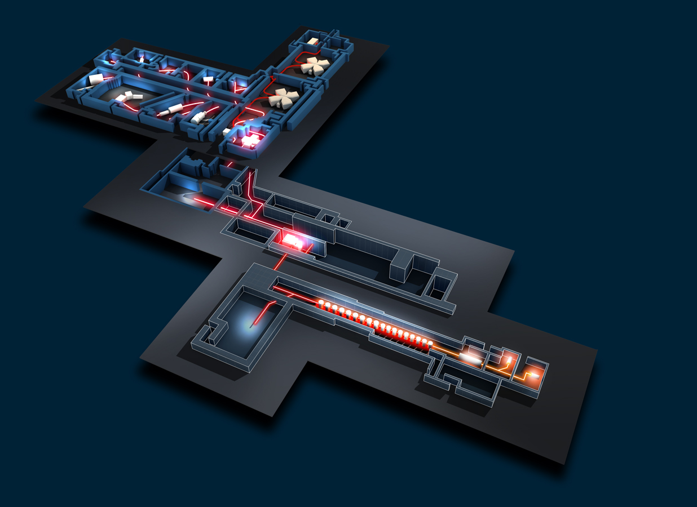
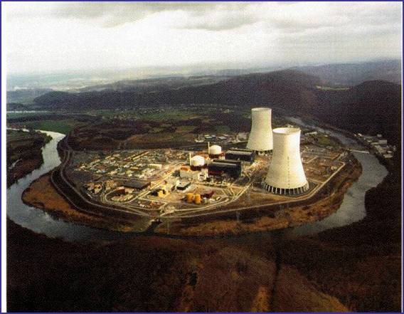
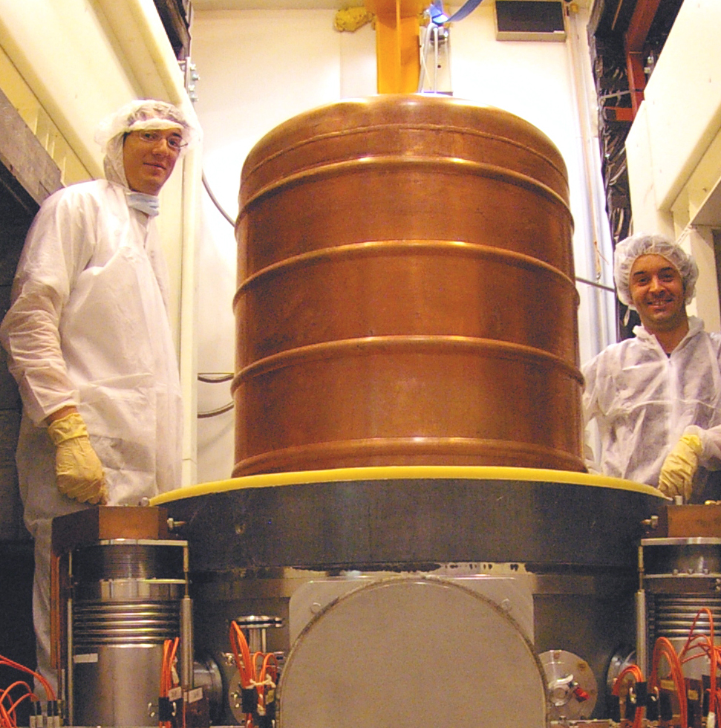
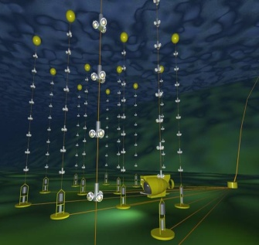
IN2P3 2021 : infrastructures de recherche en France
LNCA/
DChooz
GANIL /Spiral2
IJCLab/ Alto
ARONNAX
CC-IN2P3
ILL / Stereo
LSM / Edelweiss,
SuperNemo
LSPM / KM3NET

Slide 8
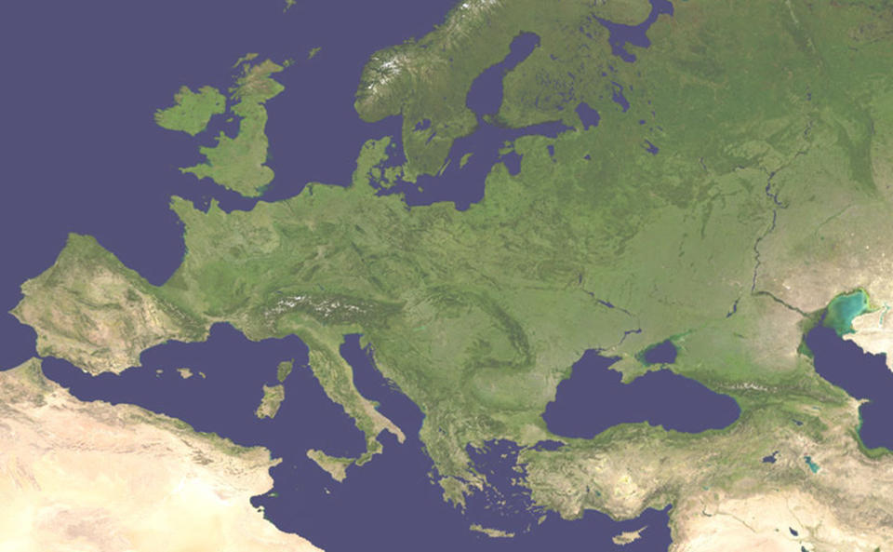
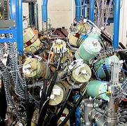
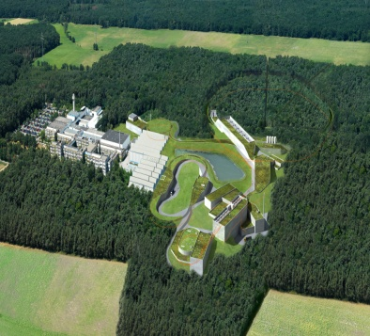
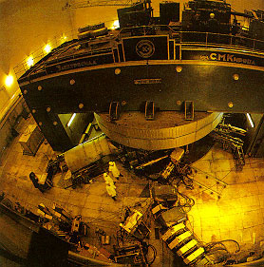
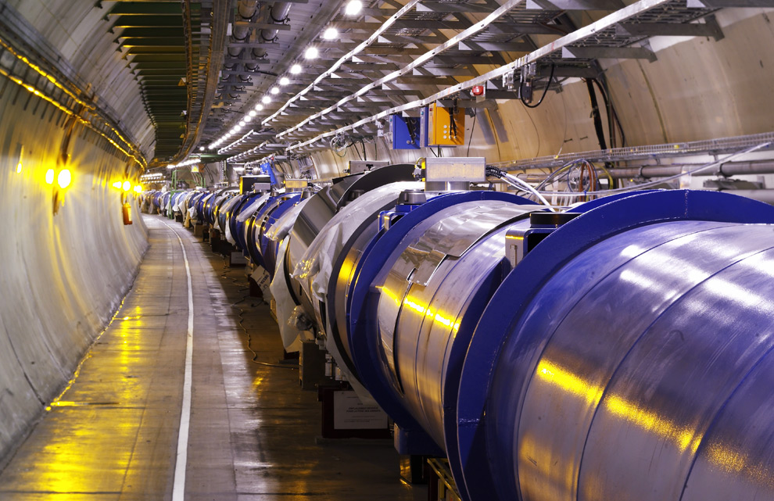
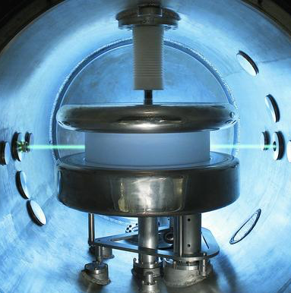
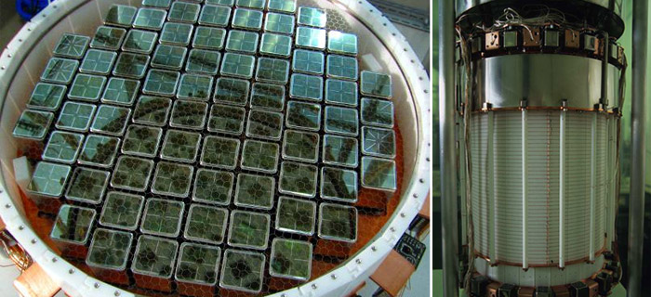
Infrastructures de recherche en Europe
Jyväskylä (Finland)
JINR /SHE (Russia)
SCK-CEN/ SoLid, Myrrha
(Belgium )
GSI / FAIR
(Germany)
PSI / nEDM
(Switzerland)
CERN /
LHC, ISOLDE
© Cern, Nasa, Opera, GSI, JINR Dubna, Profilmedia
LNL
EGO / Virgo
LNF
LNGS / Xenon
LNS

Slide 9
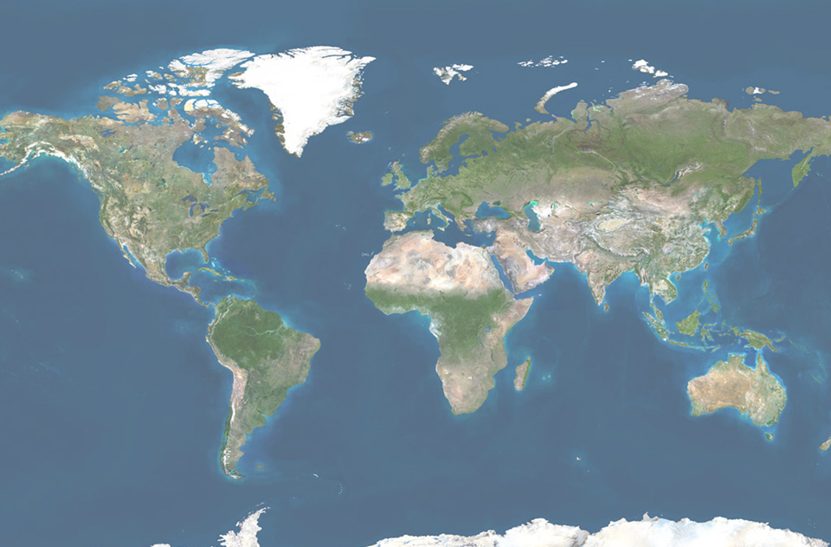
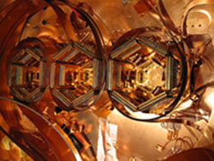
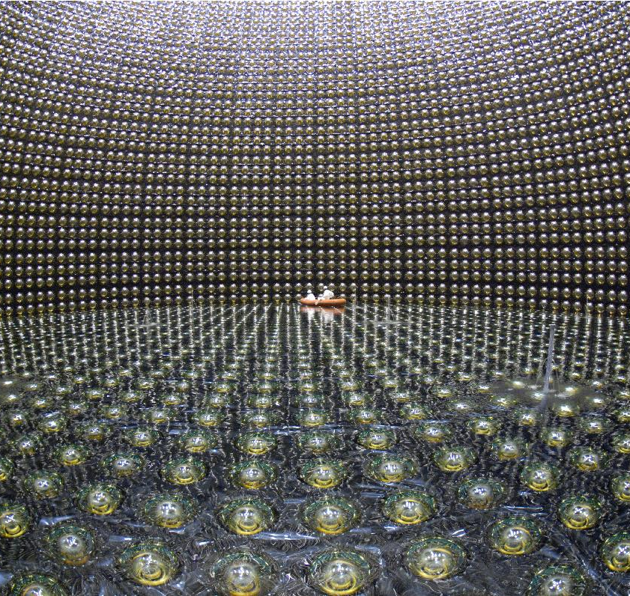
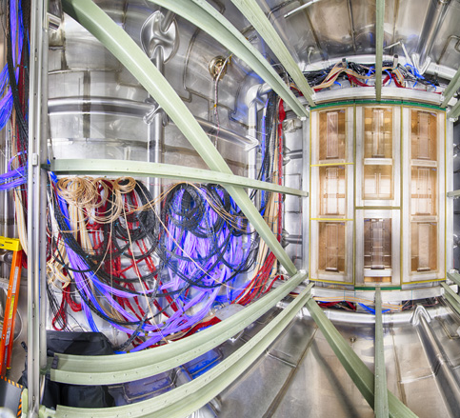
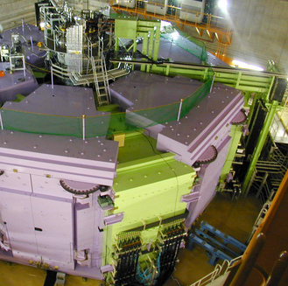
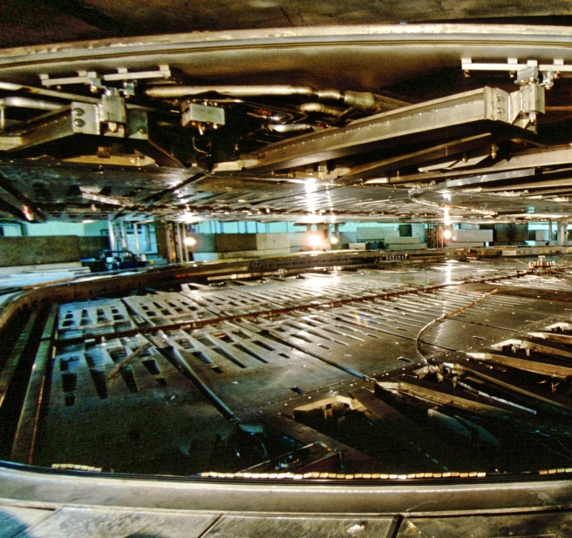
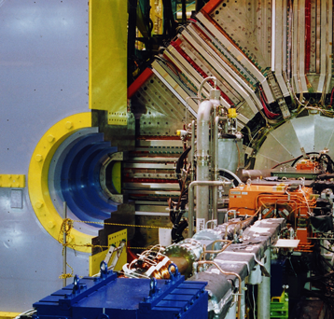
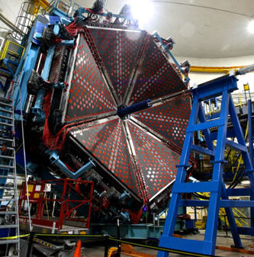
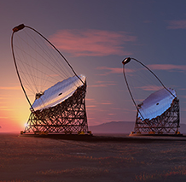
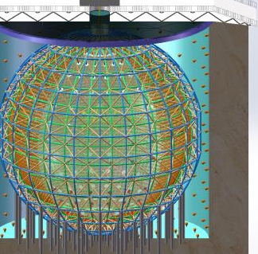
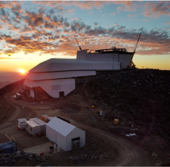
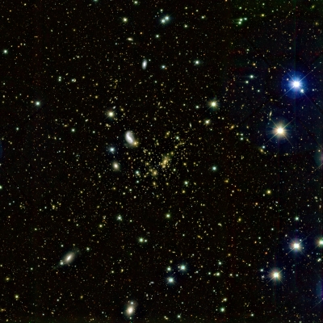
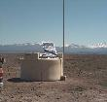
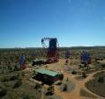
Infrastructures de recherche internationales
SNOLab
TRIUMF
FNAL/DUNE MSU
JLab
KEK JPARC,
Riken (Japan)
LBNL
SLAC
CTA (Spain)
IHEP / JUNO (China)
HESS (Namibia)
AMS, FERMI, LISApathfinder, Euclid, LISA, LiteBird (Space)
LSST, CTA (Chile)
Auger (Argentina)
8

Slide 10
IN2P3 2021 : laboratoires internationaux
CPB
CNRS-UCB
DMLab
EGO
FKPPL
TYL/FJPPL
FCPPL
ILANCE
CNRS-U.Tokyo
L’IN2P3 co-pilote EGO (avec l’INFN) et 5 International Research Laboratories (IRL) : FCPPL, FKPPL et TYL/FJPPL (ex LIA), CPB (avec UC Berkeley) depuis le 1/1/2020 et ILANCE (avec U. Tokyo) depuis le 1/4/2021. [+ 1 en préparation : DMLab (avec Helmholtz DESY/GSI/KIT)]
9

Slide 11
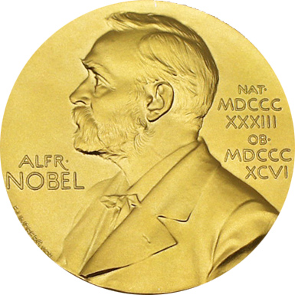
IN2P3 : 50 ans de recherche aux 2 infinis
2019 : James Peebles “for theoretical discoveries in physical cosmology”, and
Michel Mayor and Didier Queloz “for the discovery of an exoplanet orbiting a solar-type star”
2017 : Rainer Weiss, Barry C. Barish and Kip S. Thorne
"for decisive contributions to the LIGO detector and the observation of gravitational waves »
2015 : Takaaki Kajita and Arthur B. McDonald
"for the discovery of neutrino oscillations, which shows that neutrinos have mass »
2013 : François Englert and Peter W. Higgs
"for the theoretical discovery of a mechanism that contributes to our understanding of the origin of mass of subatomic particles, and which recently was confirmed through the discovery of the predicted fundamental particle, by the ATLAS and CMS experiments at CERN's Large Hadron Collider »
2011 : Saul Perlmutter, Brian P. Schmidt and Adam G. Riess
"for the discovery of the accelerating expansion of the Universe through observations of distant supernovae »
2008 : Yoichiro Nambu, Makoto Kobayashi and Toshihide Maskawa
"for the discovery of the mechanism of spontaneous broken symmetry in subatomic physics"
"for the discovery of the origin of the broken symmetry which predicts the existence of at least three families of quarks in nature »
2006 : John C. Mather and George F. Smoot
“for their discovery of the blackbody form and anisotropy of the cosmic microwave background radiation”

Slide 12
IN2P3 : 50 ans de recherche aux 2 infinis
2019 : James Peebles “for theoretical discoveries in physical cosmology”, and
Michel Mayor and Didier Queloz “for the discovery of an exoplanet orbiting a solar-type star”
2017 : Rainer Weiss, Barry C. Barish and Kip S. Thorne
"for decisive contributions to the LIGO detector and the observation of gravitational waves »
2015 : Takaaki Kajita and Arthur B. McDonald
"for the discovery of neutrino oscillations, which shows that neutrinos have mass »
2013 : François Englert and Peter W. Higgs
"for the theoretical discovery of a mechanism that contributes to our understanding of the origin of mass of subatomic particles, and which recently was confirmed through the discovery of the predicted fundamental particle, by the ATLAS and CMS experiments at CERN's Large Hadron Collider »
2011 : Saul Perlmutter, Brian P. Schmidt and Adam G. Riess
"for the discovery of the accelerating expansion of the Universe through observations of distant supernovae »
2008 : Yoichiro Nambu, Makoto Kobayashi and Toshihide Maskawa
"for the discovery of the mechanism of spontaneous broken symmetry in subatomic physics"
"for the discovery of the origin of the broken symmetry which predicts the existence of at least three families of quarks in nature »
2006 : John C. Mather and George F. Smoot
“for their discovery of the blackbody form and anisotropy of the cosmic microwave background radiation”
Un NOBEL tous les 2-3 ans !

Slide 13
Merci de votre attention et excellentes célébrations visitez https://50ans.in2p3.fr

Slide 14
IN2P3 2021 : laboratoires en France
APC, LPNHE,
Musée Curie
LNCA
GANIL
LPCC
LLR, OMEGA
IPHC
IJCLab
SUBATECH
IP2I, LMA
CC-IN2P3
Personnels permanents
LAPP
LPC
< 50
50 - 150
CENBG
LPSC, LSM
150 - 300
300 - 600
CPPM
L2IT
LUPM
LSPM

